Slide 1
Gauss型积分公式
Newton-Cote’s积分公式，可以知道n为偶数时，n＋1个点数值积分公式有n＋1阶精度。是否有更高的代数精度呢？n个点的数值积分公式，最高可以到多少代数精度？本节会解决这个问题。

Slide 2
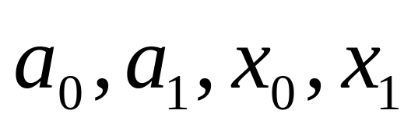
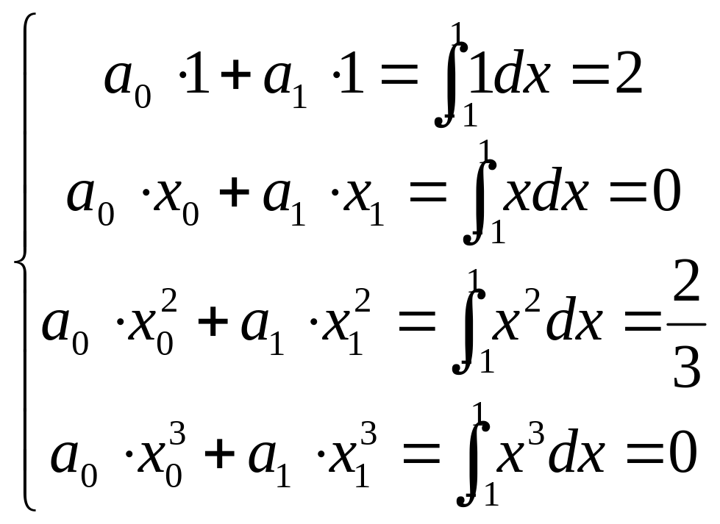
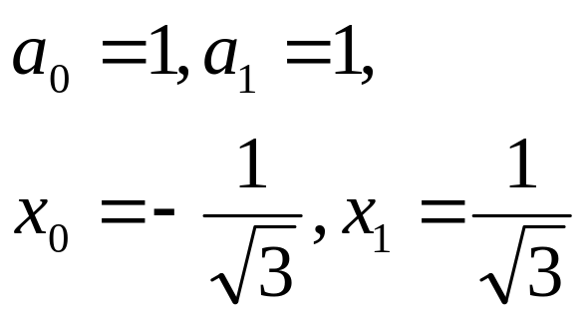
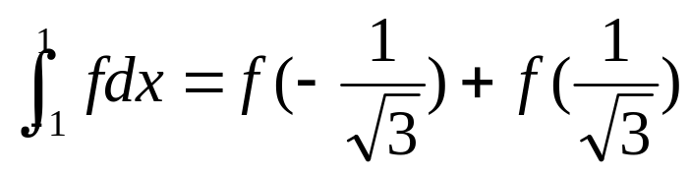
例：在两点数值积分公式中，如果积分点也作
为未知量，则有4个未知量 可
以列出4个方程： （以f(x)在[-1,1]为例）
具有3阶代数精
度，比梯形公式
1阶代数精度高
可解出：
可以看出，数值积分公式

Slide 3
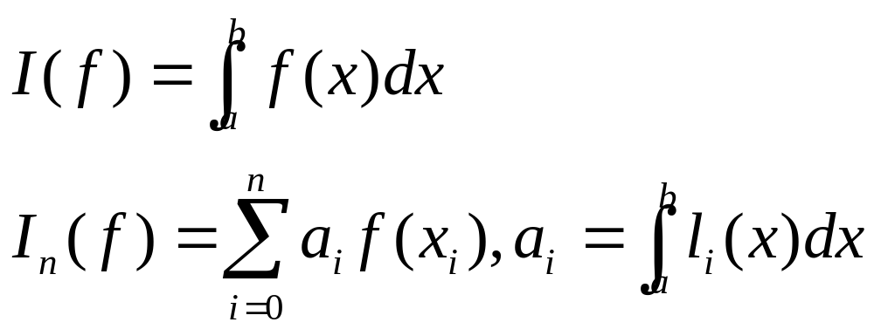
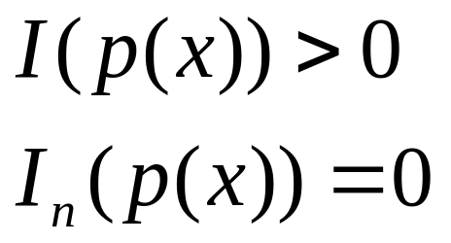
定理
n个积分点的数值积分公式，最高2n－1阶
证明：
取
易知：
如何构造最高阶精度的公式？
也就是说，数值积分公式，对一个2n+2阶的多项式
是有误差的，所以，n＋1个点的数值积分公式不超
过2n＋1阶

Slide 4
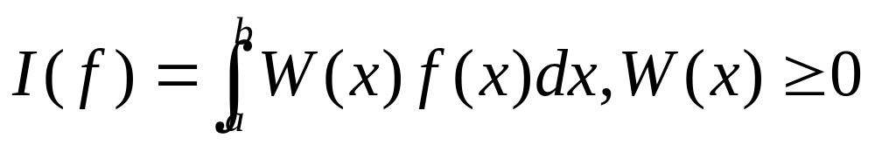
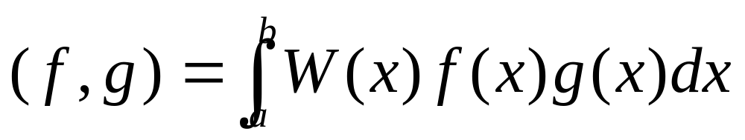
一般性，考虑积分：
称为权函数
定义两个可积函数的内积为：
两个函数正交，就是指这两个函数的内积为0

Slide 5
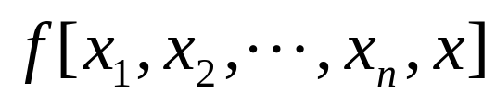


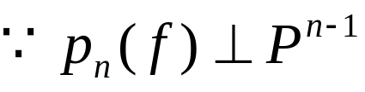
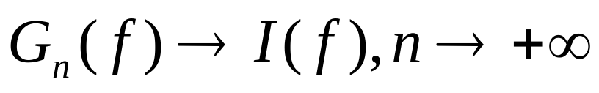
以n阶正交多项式的n个零点为积分点的数值积分公式
有2n－1阶的代数精度
Gauss点
Gauss积分，记为G_{n}(f)
证明：
若f为2n－1次多项式，则
为n－1次多项式
又，
仅差一个常数（零点相同）
具有一个很好的性质：

Slide 6
Gauss型求积公式的构造方法
(1)求出区间[a,b]上权函数为W(x)的正交多项式p_{n}(x) .
(2)求出p_{n}(x)的n个零点x₁ , x₂ , … x_{n} 即为Gsuss点.
(3)计算积分系数

Slide 7
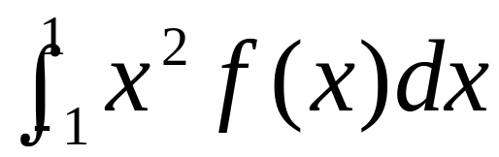
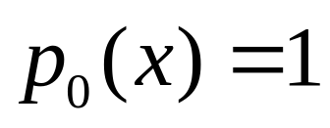
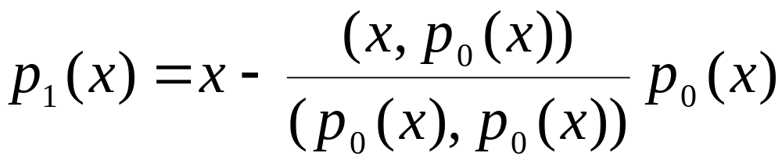
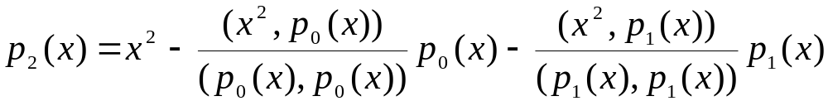
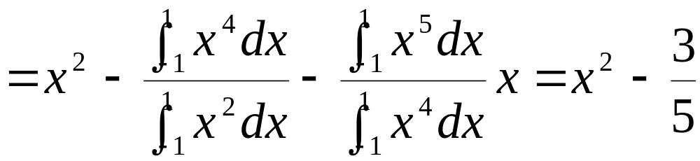
例：
求积分
的2点Gauss公式.
解 按 Schemite 正交化过程作出正交多项式:

Slide 8
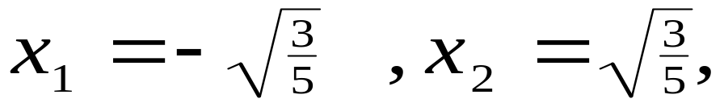
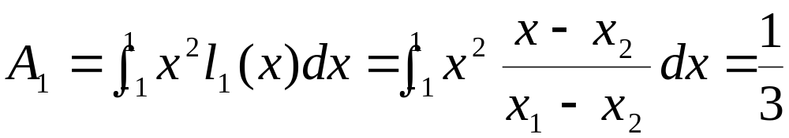
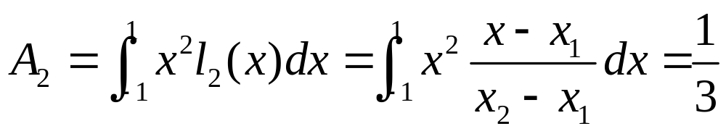
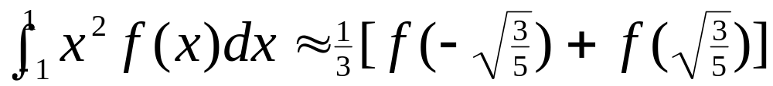
P₂(x)的两个零点为
积分系数为
故两点Gauss公式为

Slide 9
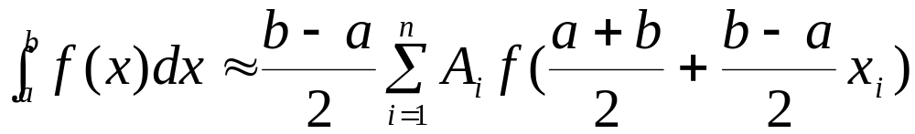
几种Gauss型求积公式
(1) Gauss-Legendre求积公式
区间[-1,1]上权函数W(x)=1的Gauss型求积公式,称为Gauss-Legendre求积公式,其Gauss点为Legendre多项式的零点.
公式的Gauss点和求积系数可在数学用表中查到 .
由
因此,[a,b]上权函数W(x)=1的Gauss型求积公式为

Slide 10
n | x_{k} | A_{k} |  | n | x_{k} | A_{k}
1 | 0 | 2 |  | 6 | ±0.9324695142 ±0.6612093865 ±0.2386191861 | 0.1713244924 0.3607615730 0.4679139346
2 | ±0.5773502692 | 1
3 | ±0.7745966692 0 | 0.5555555556 0.8888888889
 |  |  |  | 7 | ±0.9491079123 ±0.7415311856 ±0.4058451514 0 | 0.1294849662 0.2797053915 0.3818300505 0.4179591837
4 | ±0.8611363116 ±0.3399810436 | 0.3478548451 0.6521451549
 |  |  |  | 8 | ±0.9602898565 ±0.7966664774 ±0.5255324099 ±0.1834346425 | 0.1012285363 0.2223810345 0.3137066459 0.3626837834
5 | ±0.9061798459 ±0.5384693101 0 | 0.2369268851 0.4786286705 0.5688888889

Slide 11
double gz[10]={-0.9739065285,-0.8650633677,-0.6794095683,-0.4333953941,-0.1488743990,0.1488743990,0.4333953941, 0.6794095683,0.8650633677,0.9739065285}; //高斯数值积分节点
double gw[10]={0.0666713443,0.1494513492,0.2190863625,0.2692667193,0.2955242247,0.2955242247,0.2692667193, 0.2190863625,0.1494513492,0.0666713443};//高斯数值积分系数

Slide 12
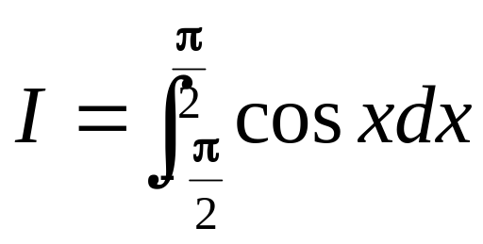
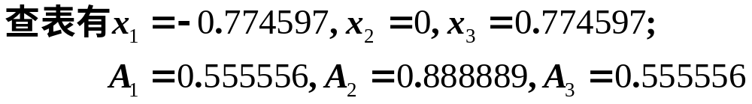
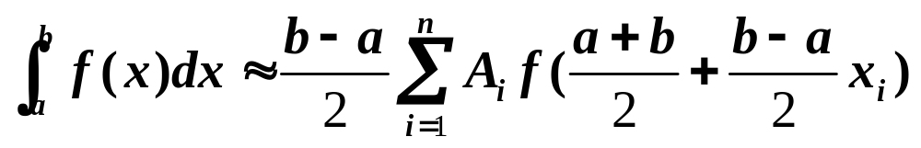
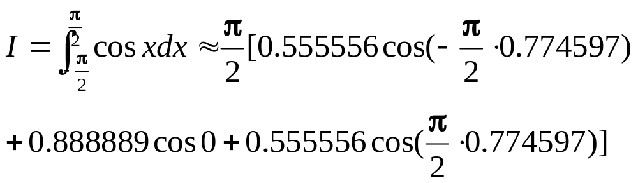
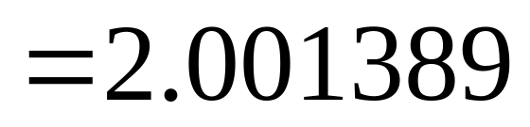
例2
解：

Slide 13
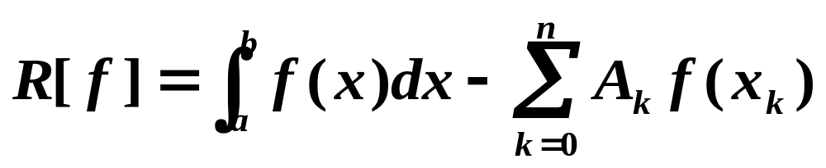
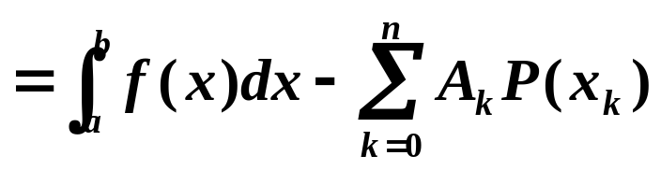
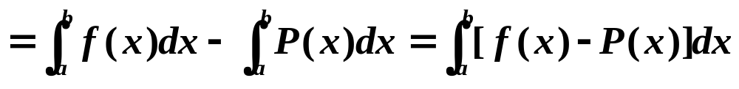
➢ Gauss 公式的余项：
插值多项式的余项
/* 设P为f 的过x₀ … x_{n}的插值多项式 */
/*只要P 的阶数不大于2n+1，则下一步等式成立*/
Q：什么样的插值多项式在 x₀ … x_{n} 上有 2n+1 阶？

Slide 14
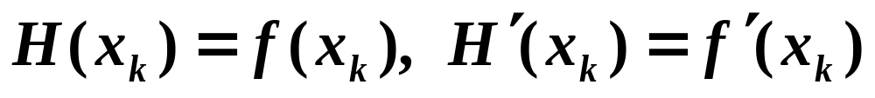
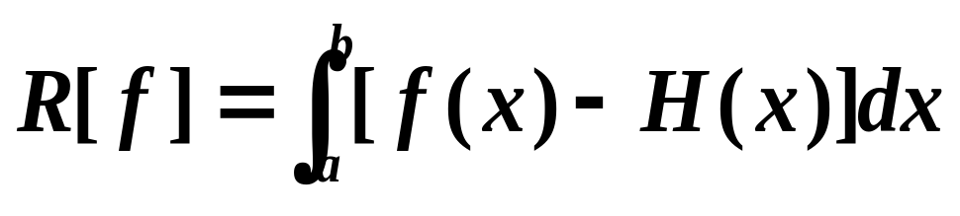
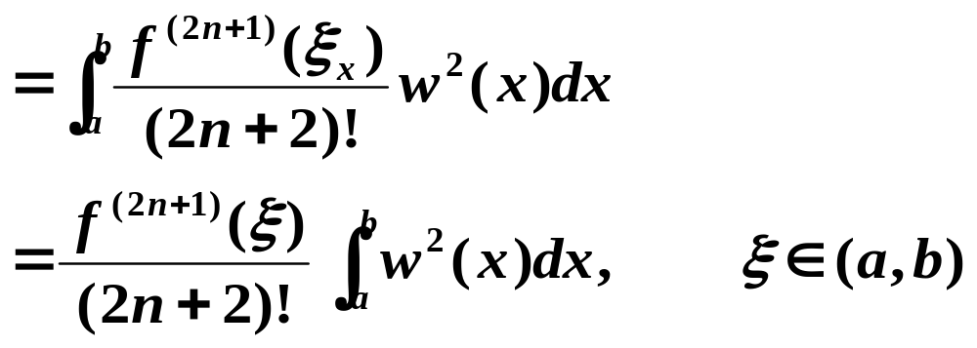
A：Hermite 多项式！
满足

Slide 15
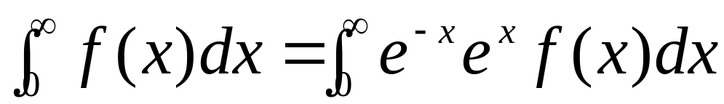
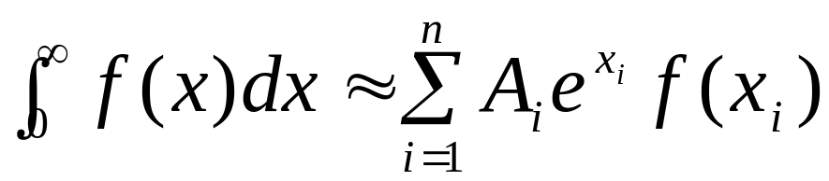
(2) Gauss-Laguerre求积公式
区间[0,+∞)上权函数W(x)=e^{-x}的Gauss型求积公式,
称为Gauss-Laguerre求积公式,其Gauss点为Laguerre
多项式的零点.
公式的Gauss点和求积系数可在数学用表中查到 .
由
所以,对[0, +∞)上权函数W(x)=1的积分,也可以构造类似的Gauss-Laguerre求积公式:

Slide 16
n | x_{k} | A_{k} |  | n | x_{k} | A_{k}
2 | 0.5858864376 3.4142135623 | 0.8535533905 0.1464466094 |  | 5 | 0.2635603197 1.4134030591 3.5964257710 7.0858100058 12.6408008442 | 0.5217556105 0.3986668110 0.0759424497 0.0036117587 0.0000233700
3 | 0.4157745567 2.2942803602 602899450829 | 0.7110930099 0.2785177335 0.0103892565
 |  |  |  | 6 | 0.2228466041 1.1889321016 2.9927363260 5.7751435691 9.8374674183 15.9828739806 | 0.4589646793 0.4170008307 0.1133733820 0.0103991975 0.0002610172 0.0000008985
4 | 0.3225476896 1.7457611011 4.5366202969 9.3950709123 | 0.6031541043 0.3574186924 0.0388879085 0.0005392947

Slide 17

(3) Gauss-Hermite求积公式
的Gauss型求积公式,称为Gauss-Hermite求积公式, 其Gauss点为Hermite多项式的零点.
区间(-∞,+∞)上权函数W(x)=
公式的Gauss点和求积系数可在数学用表中查到 .
n | x_{k} | A_{k} |  | n | x_{k} | A_{k}
2 | ±0.7071067811 | 0.8862269254 |  | 6 | ±0.4360774119 ±1.3358490704 ±2.3506049736 | 0.7246295952 0.1570673203 0.0045300099
3 | ±1.2247448713 0 | 0.2954089751 1.8163590006
4 | ±0.5246476232 ±1.6506801238 | 0.8049140900 0.0813128354 |  | 7 | ±0.8162878828 ±1.6735516287 ±2.6519613563 0 | 0.4256072526 0.0545155828 0.0009717812 0.8102646175
5 | ±0.9585724646 ±2.0201828704 0 | 0.3936193231 0.0199532421 0.9453087204

